Slide 1






八斗模板
厚植信仰
无悔青春
八小斗
经
济
学
院
星火滚烫
星火滚烫
潜心
笃信
研行
-202X年度XX奖学金申请答辩-

Slide 2


目录
八斗模板
CONTENTS
目录
壹
PART 01
不忘初心
叁
PART 03
砥志研思
贰
PART 02
业精于勤
肆
PART 04
实干笃行
思想篇
科研篇
学习篇
实践篇

Slide 3
目录
八斗模板
PART 01
不忘初心
思
想
篇

Slide 4







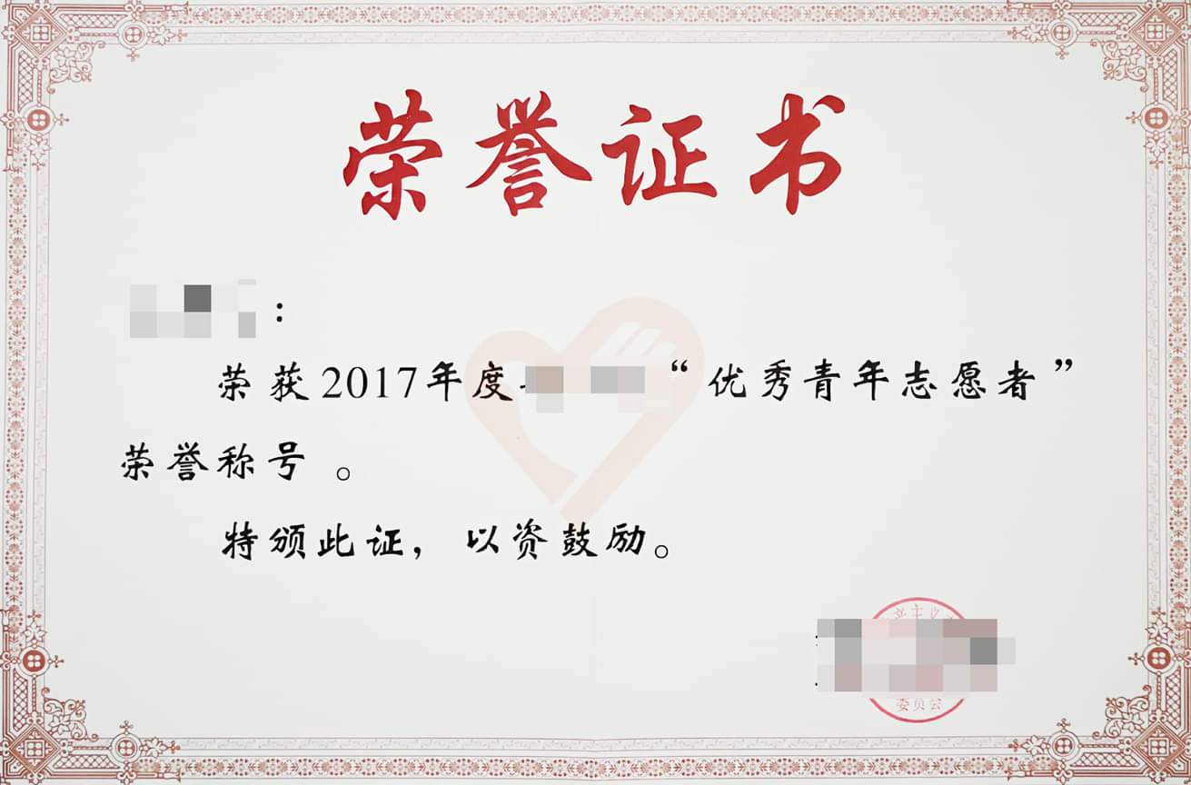
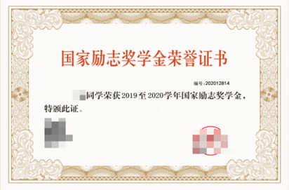
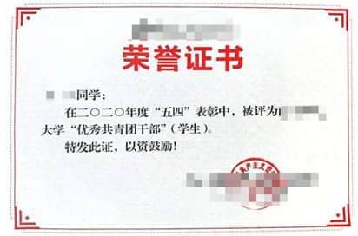
思想篇
学习篇
科研篇
实践篇
不忘初心
八斗模板
个人简介
姓名
八小斗
年级
202X级
202X-202X学年
院系
经济学院
专业
国际经济与贸易
学习优秀奖学金（一等奖）
精神文明、社会实践奖学金
社会工作、文体活动奖学金
202X年度校级三好学生
202X年度校级优秀志愿者
政治面貌
XXXX
担任工作
学生副主席
加权成绩
91.52
专业排名
1/68
SELF-INTRODUCTION
不问终点，拼搏向前！
202X-202X学年
学习优秀奖学金（一等奖）
202X年度校级三好学生
202X年度优秀团干部
202X年度XX社会实践先进个人

Slide 5
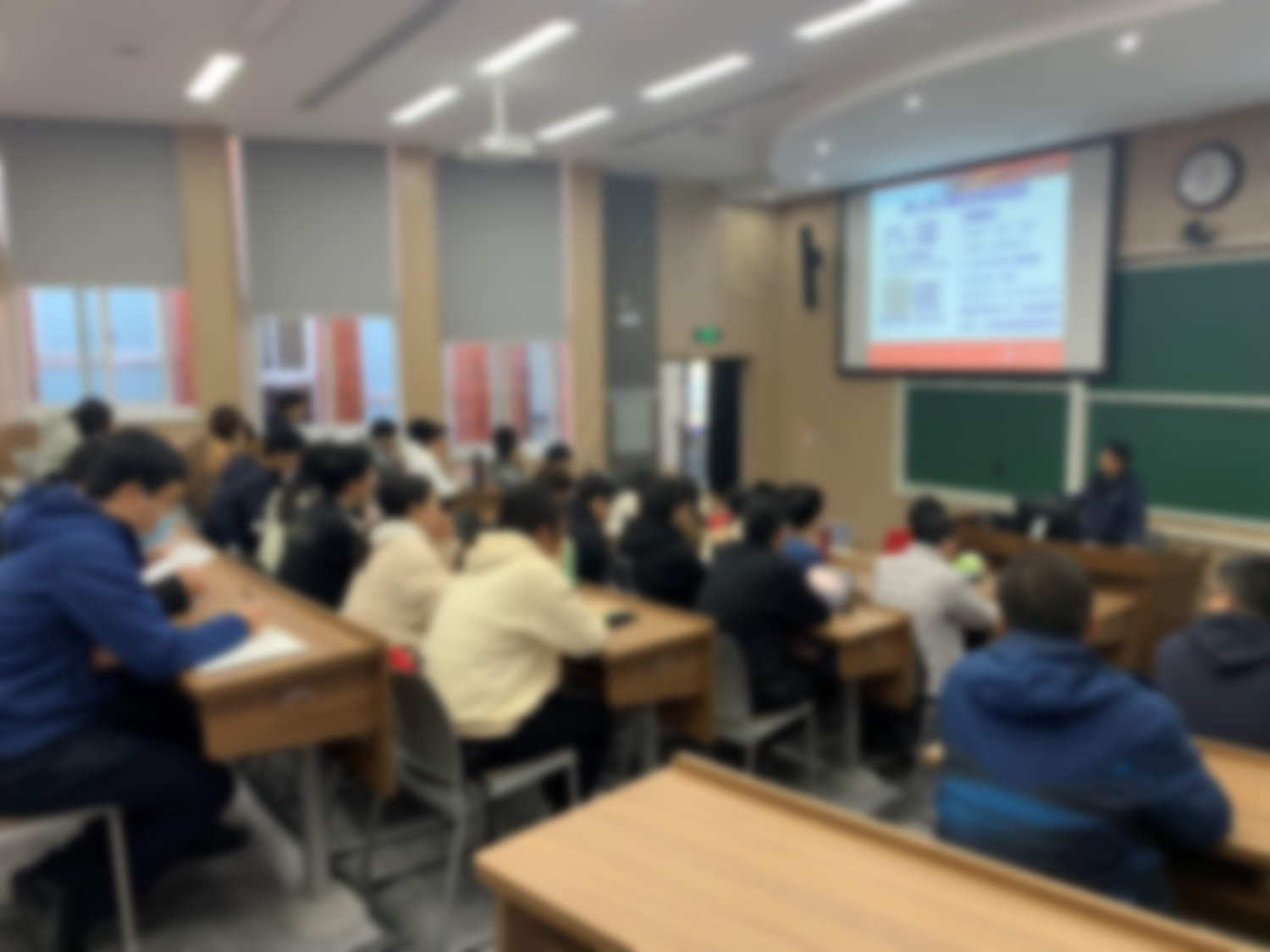
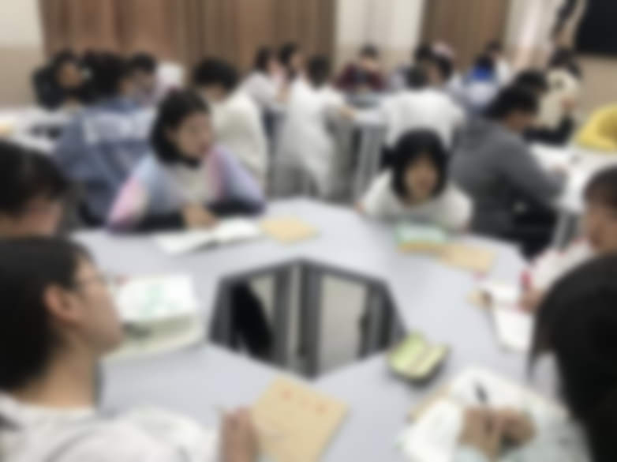

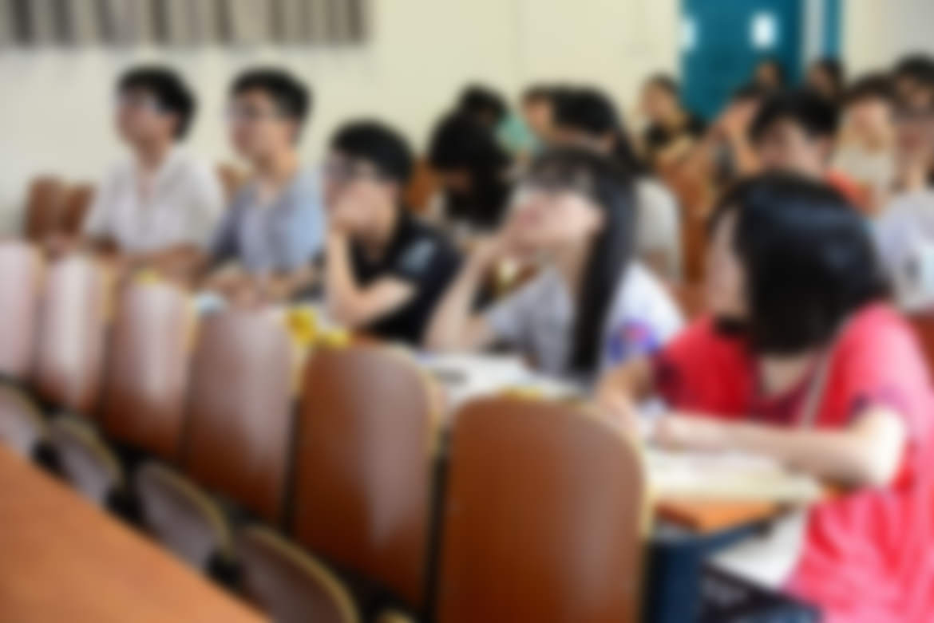

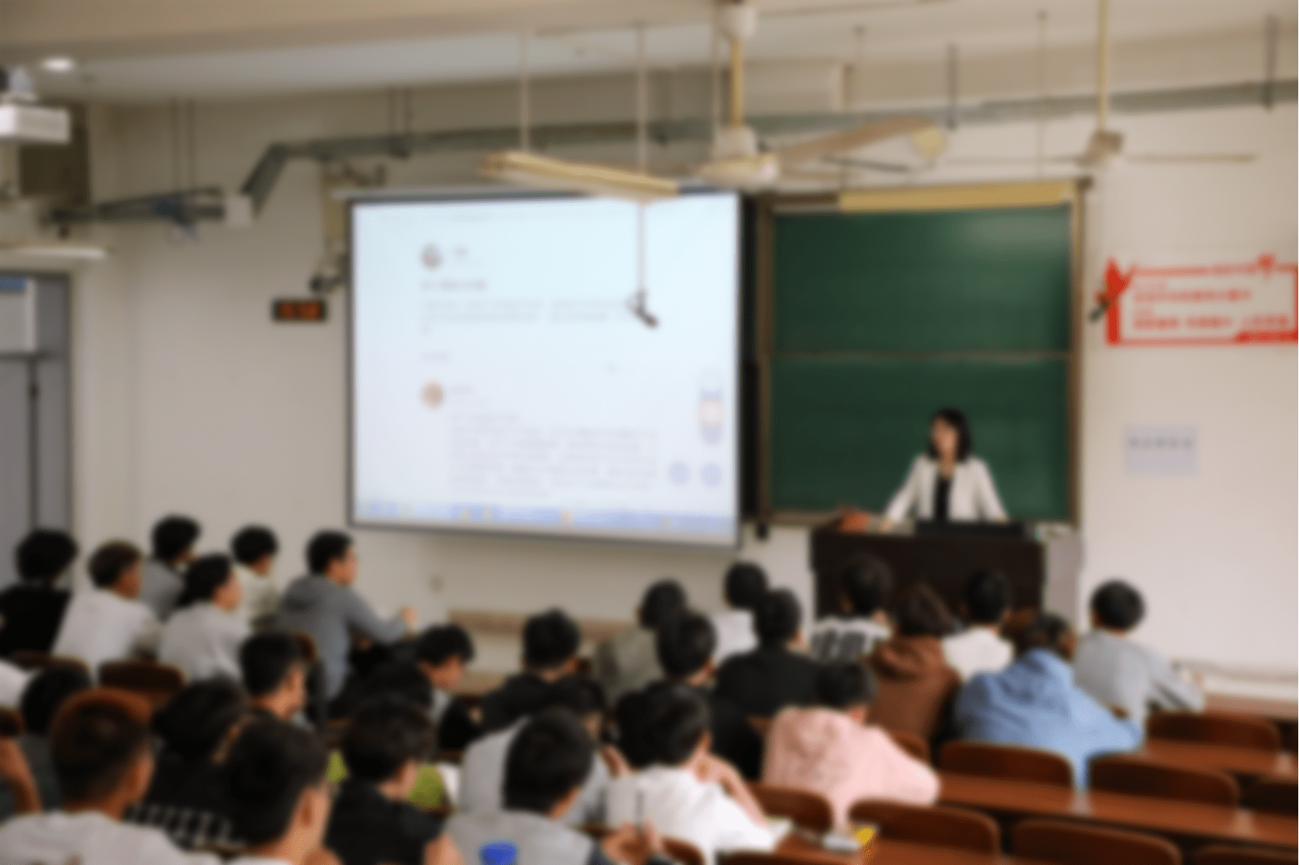
思想篇
学习篇
科研篇
实践篇
不忘初心
八斗模板
担任校团委学生副书记
担任班级团支书
参与校青马工程
累计举办活动100余场
开展学习会30余场
累计参与志愿服务活动68次
开展“走进她们”等团日活动
开展团员大会20余次
所在班级荣获“优秀团支部”
参与“青年说”
参与各大会议学习
坚定信念，做可靠的接班人
班会研讨
团日活动
推优大会
志愿服务
主题团课
经验分享
传承引领，发挥XX带头作用

Slide 6


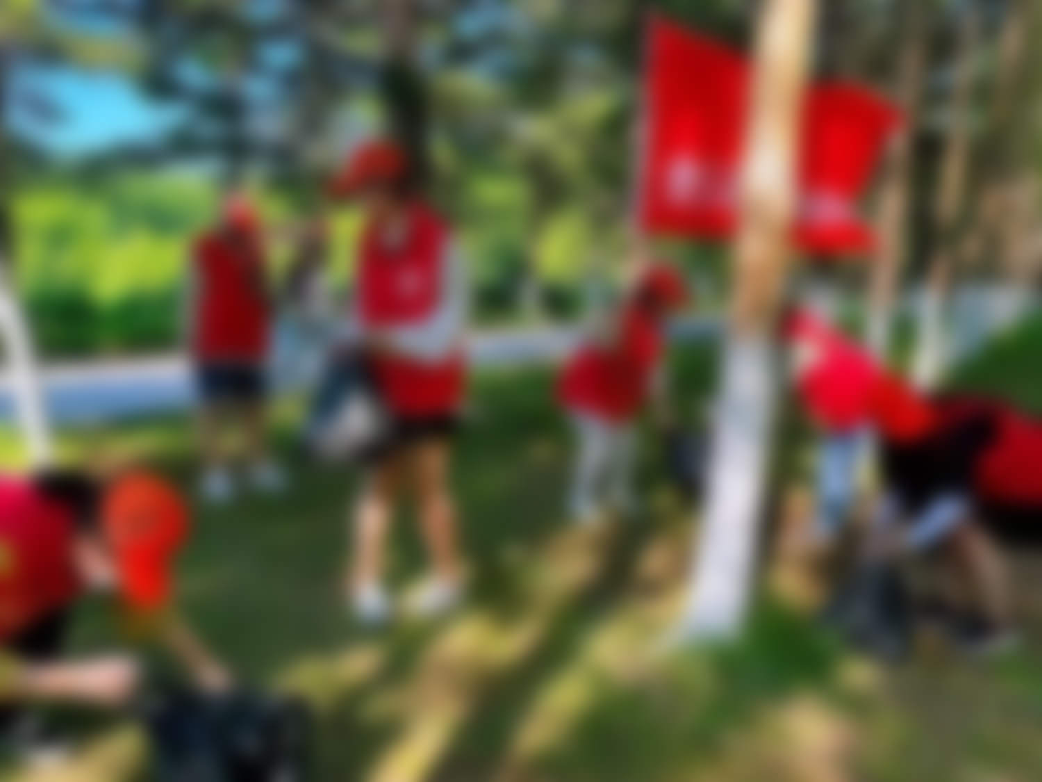

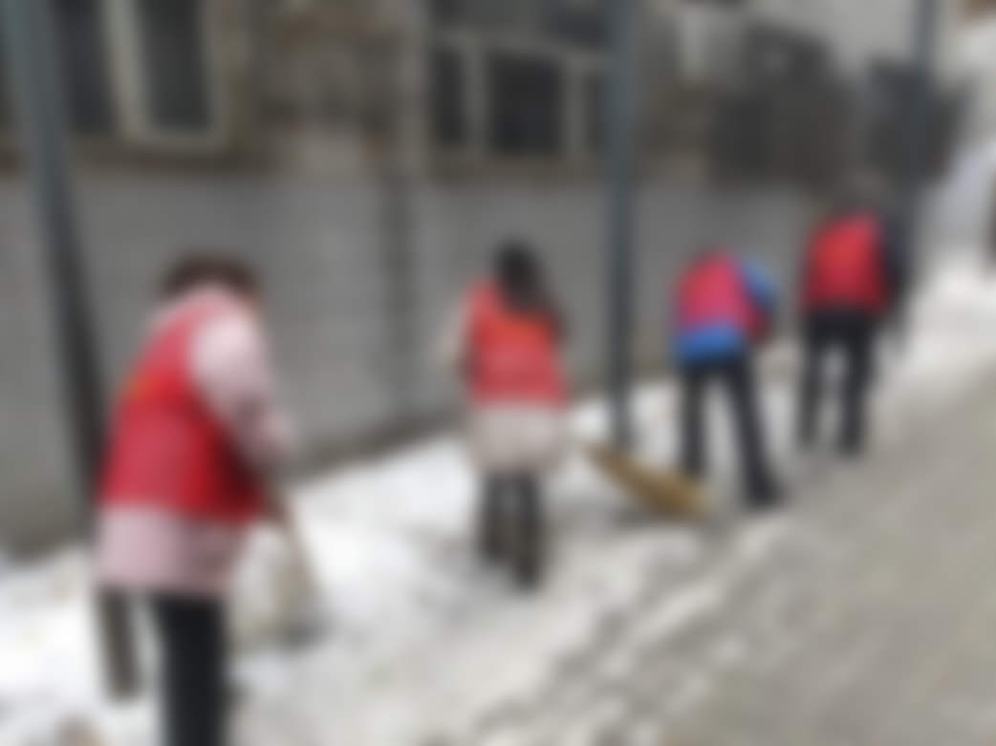





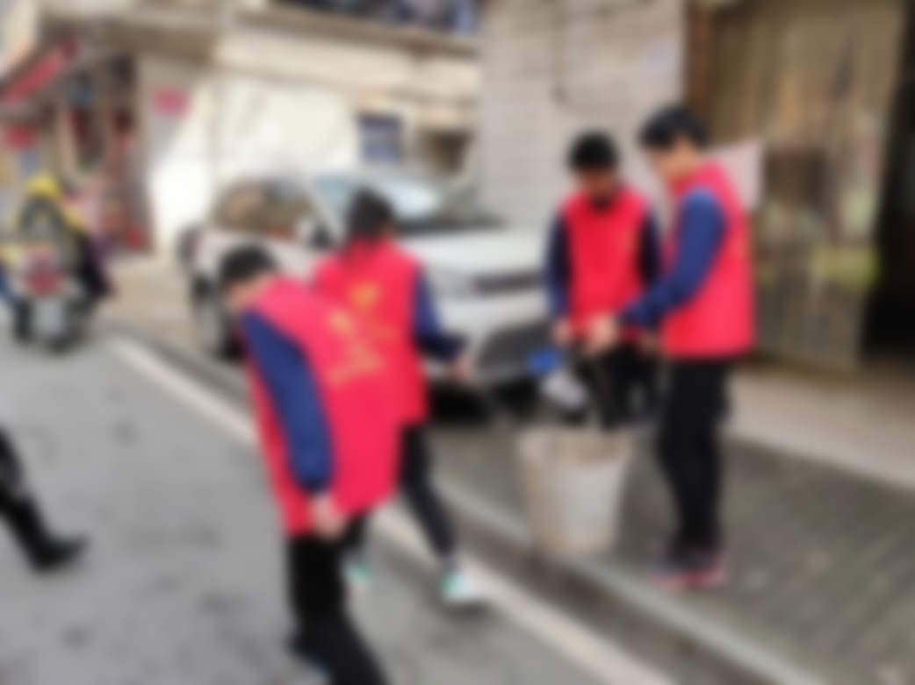


思想篇
学习篇
科研篇
实践篇
不忘初心
八斗模板
累计参与志愿服务时长
保卫地球公益行全国青年倡议活动
汉字守护计划·传承中华文化
3
5
8
小时
全国青少年文化遗产知识宣传活动
全国医疗常识健康科普活动
弘扬雷锋精神，学雷锋主题教育活动
……
社区核酸志愿
高校科学论坛
社区环卫志愿
图书整理志愿
学雷锋活动
以奉献之犁，深耕青春
以奉献之犁，深耕青春

Slide 7
八斗模板
目录
PART 02
业精于勤
学
习
篇

Slide 8




思想篇
学习篇
科研篇
实践篇
业精于勤
八斗模板
国家级奖项
省级奖项
院级奖项
10项
12项
23项
会计与商业管理案例竞赛 | 一等奖
大学生企业大数据智能决策大赛 | 一等奖
“中汇杯”大学生财经素养大赛 | 一等奖
学创杯”全国大学生创业综合模拟大赛 | 一等奖
全国商业精英挑战赛国际贸易竞赛 | 一等奖
全国大学生互联网+创新创业大赛 | 一等奖
获得奖项，奖金总额为全年级第一！
获得奖项，奖金总额为全年级第一！

Slide 9

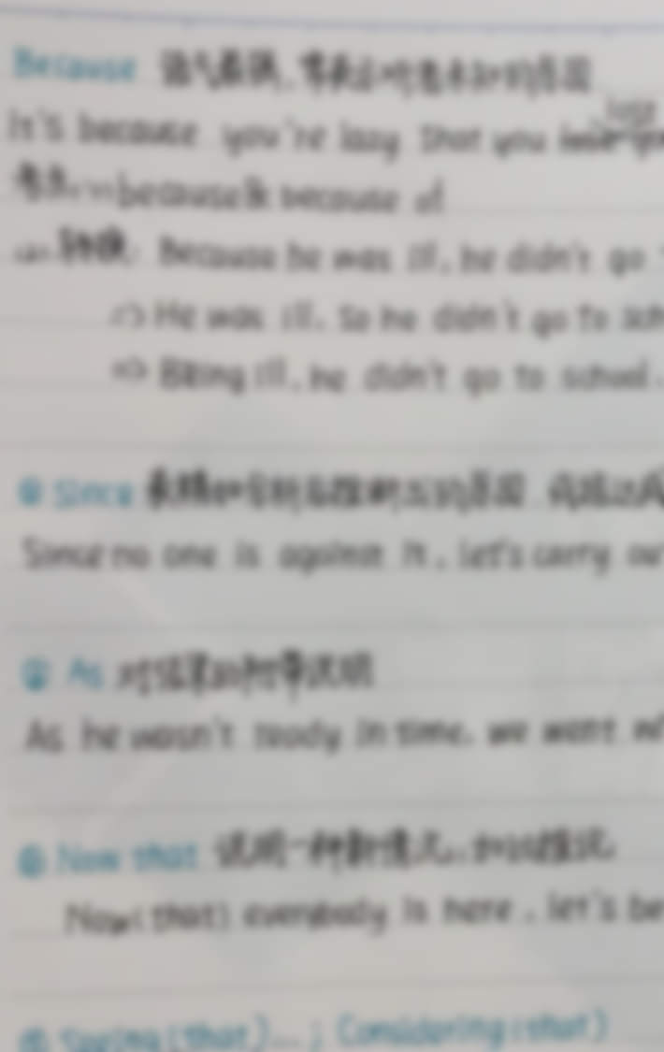

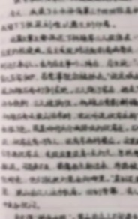

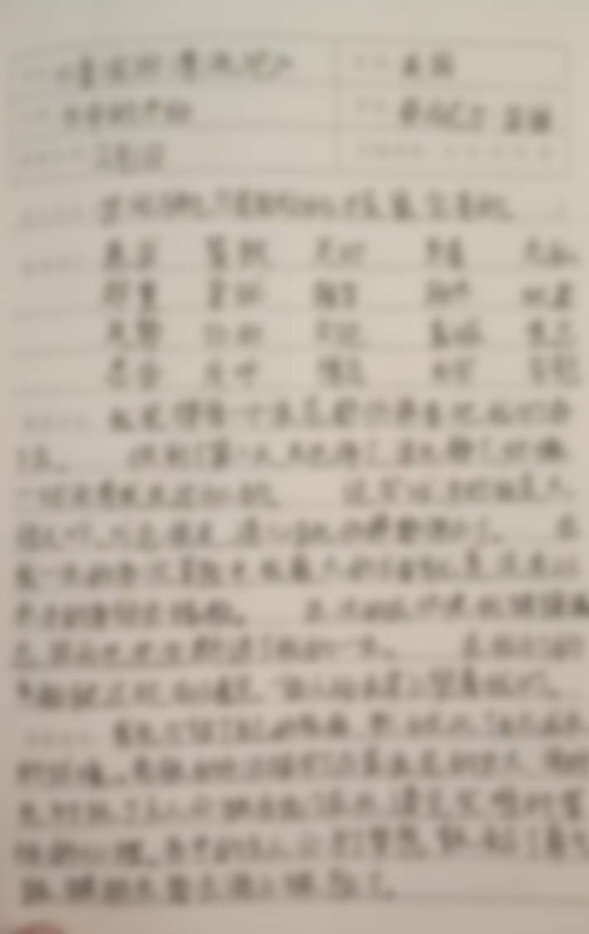
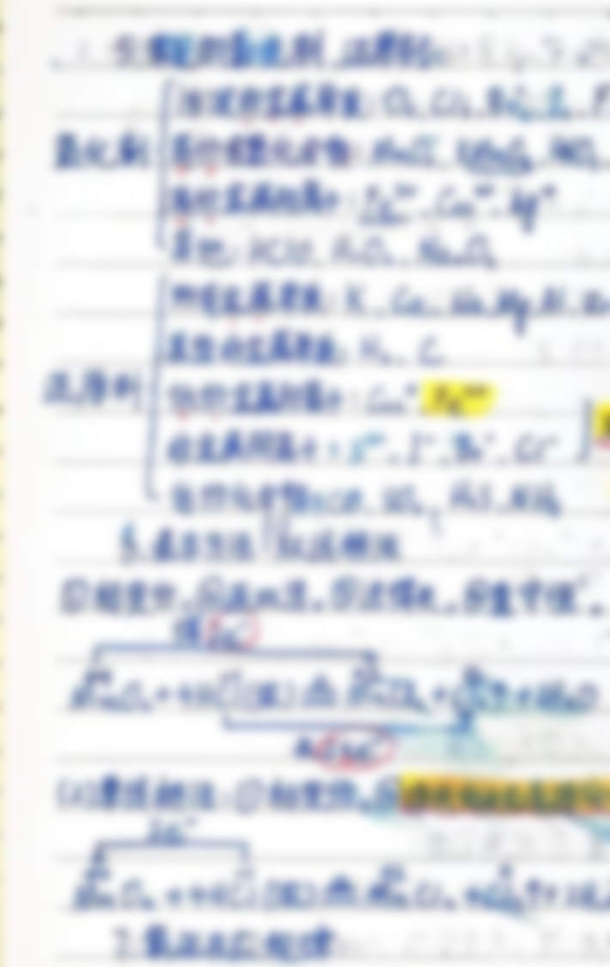

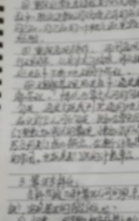
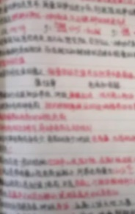
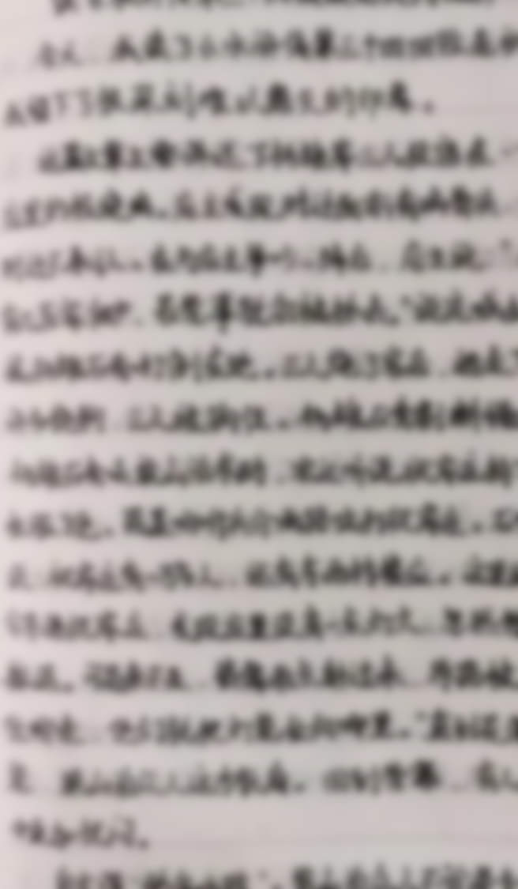
思想篇
学习篇
科研篇
实践篇
业精于勤
八斗模板
课程 | 成绩 | 课程 | 成绩
财政学 | 97 | 宏观经济学 | 97
发展经济学 | 96 | 会计学原理 | 95
风险管理 | 95 | 货币银行学 | 95
公共关系学 | 97 | 金融市场 | 96
国际金融 | 95 | 经济法 | 96
国际经济学 | 98 | 微观经济学 | 98
国际信贷 | 96 | 市场营销 | 94
国际商法 | 98 | 统计学 | 95
前三年综合排名2/142，前5%
连续三年获得学习优秀奖学金
40门专业课成绩达到90+
笔记整理
学习交流
错题订正
笔记整理
学习交流
错题订正

Slide 10
八斗模板
目录
PART 03
砥志研思
科
研
篇

Slide 11


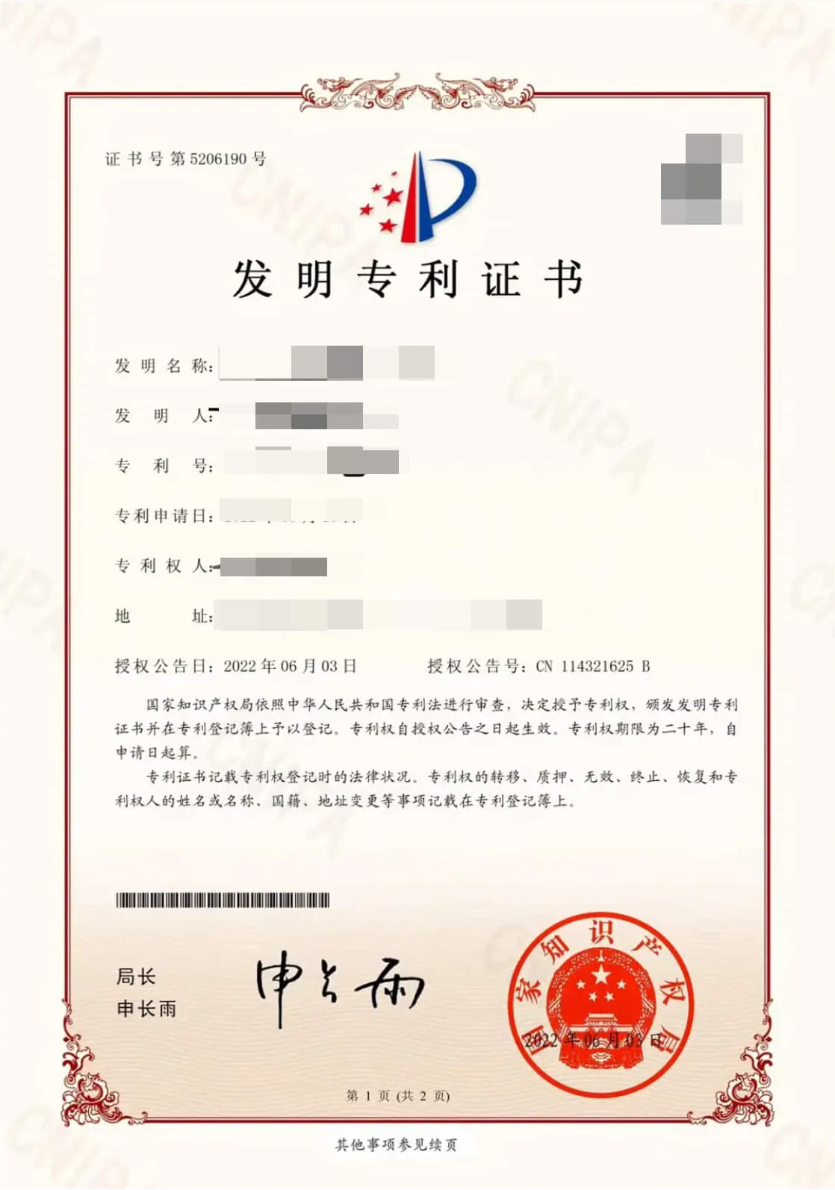




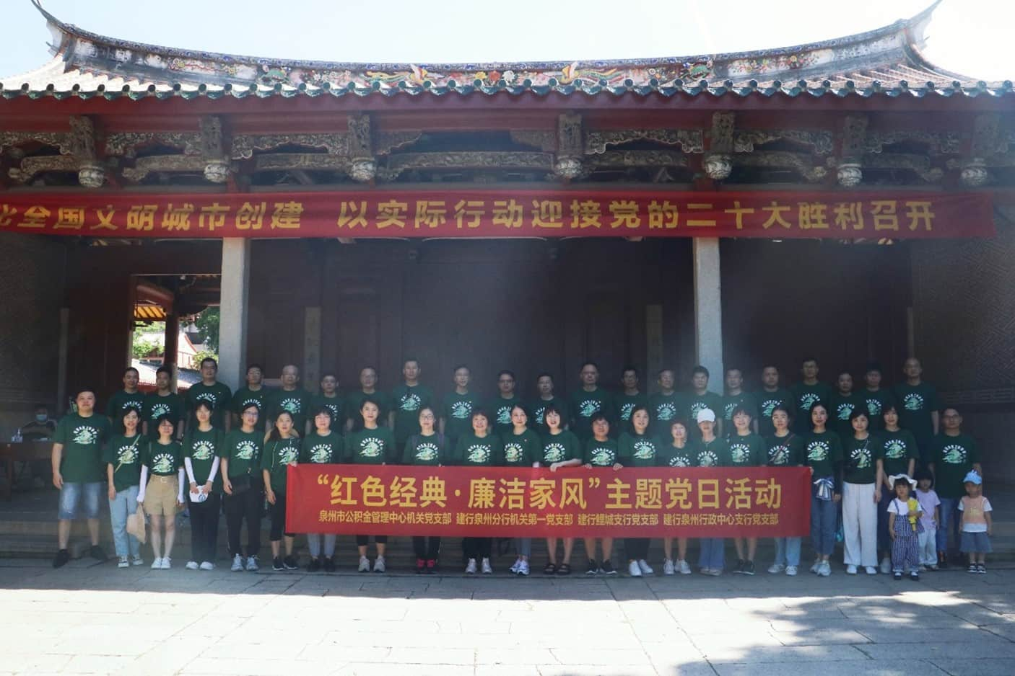
思想篇
学习篇
科研篇
实践篇
砥志研思
八斗模板
获得多家知名媒体与评委的认可
发明专利32项、国家级技术规范3项、发表论文3篇、并获得专利奖
发明专利
国家级技术规范
发表论文

Slide 12




思想篇
学习篇
科研篇
实践篇
砥志研思
八斗模板
发表论文
国际经济与贸易一流专业建设思考
专业建设定位与目标
全球视野！
培养具备全球视野、创新精神和实践能力的国际化人才，建设一流的国际经济与贸易专业
创新精神！
激发兴趣！
教学方法与手段
多元化的教学方法，激发学生学习兴趣和主动性，利用现代信息技术手段提升教学效果
提升效果！

Slide 13



思想篇
学习篇
科研篇
实践篇
砥志研思
八斗模板
科研项目
国家级国际经济与贸易大学生创业项目
项目需要大学生具备扎实的国际经济与贸易知识和技能，具备良好的市场洞察力、创新能力、团队协作力
选择创业项目时，需要考虑市场需求、竞争状况、资金投入等，确保项目的可行性和成功性
贸易咨询
贸易咨询
商品代理
商品代理
人才培训
跨境电商
人才培训
跨境电商
科研创新+青年：在攀登知识高峰中追求卓越，在肩负时代重任时行胜于言

Slide 14
八斗模板
目录
PART 04
实
干
笃
行
实
践
篇

Slide 15



思想篇
学习篇
科研篇
实践篇
实
干
笃
行
实干笃行
八斗模板
运营部部长
图书馆助理
教学助理
策划并组织校内外的文化、艺术、体育等活动
负责活动的宣传推广、现场管理等工作
微信公众号运营，排版知道，累积发布103篇推文
协助图书馆管理员进行图书的整理、借阅、归还等工作
维护图书馆秩序，确保读者有一个良好的阅读环境
多次获优秀助理称号
协助教师进行教学工作，如课堂管理、作业收发、答疑解惑等
与教师合作，为学生提供更好的学习体验
围绕学生与教师的需求提出建议
团结同学，认真做好学生工作！
团结同学，认真做好学生工作！

Slide 16




思想篇
学习篇
科研篇
实践篇
实
干
笃
行
八斗模板
用热爱诠释青春担当，为实践赋能
分享创业、科研经验
市场调研分析、商业模式设计、资金筹备与管理、团队建设与写作
科研选题思路、文献查阅方法、实验设计技巧、数据处理与分析
江西陶瓷文化传承宣讲员
助力传统文化传承与发展，为江西陶瓷长远的繁荣和发展做出了积极贡献
创业经验分享
注入商学
注入商学
社区服务
为实践赋能
科研分享
为实践赋能

Slide 17
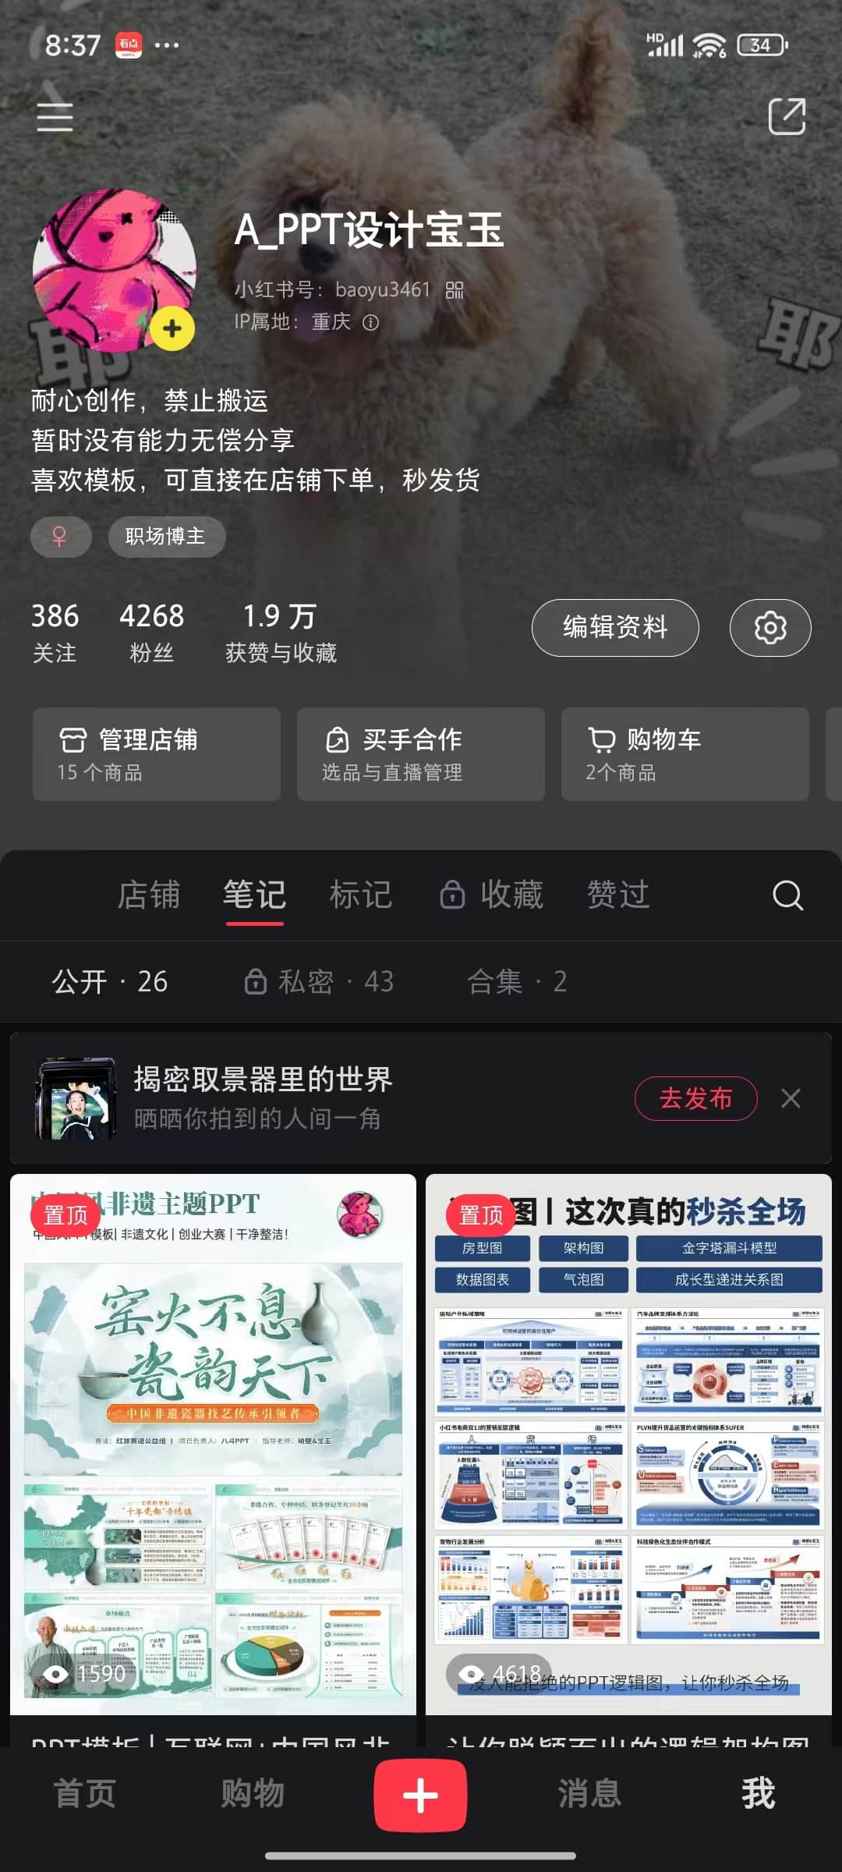



思想篇
学习篇
科研篇
实践篇
实
干
笃
行
八斗模板
相关软件技能培训
创立专属小红书账号
组织办公软件培训
一对一答疑讲解PPT制作过程中的重点与技巧
累积整理学院文件20+
撰写相关文章130篇
账号粉丝数4000⁺
分析同类博主运营策略
负责照片制作笔记制作
共计盈利57余万
步履不停，收获成长
步履不停，收获成长

Slide 18
八斗模板
时
少年自当扶摇上
时代殷殷嘱托
揽星衔月逐日光
青年砥砺前行
-202X年度XX奖学金申请答辩-

Slide 19














八斗模板
免费可商用图片素材-由Midjourney生成

Slide 20
八斗模板
《中华人民共和国著作权法》第53条规定
未经著作权人许可，不得复制、发行、表演、放映、广播、汇编、通过信息网络向公众传播其作品。
违法经营额五万元以上的，可以并处违法经营额一倍以上五倍以下的罚款；没有违法经营额、违法经营额难以计算或者不足五万元的，可以并处二十五万元以下的罚款；构成犯罪的，依法追究刑事责任：拼单、换课件、倒卖等行为属于未经允许的复制、通过信息网络向公众传播其作品的行为。

Slide 21
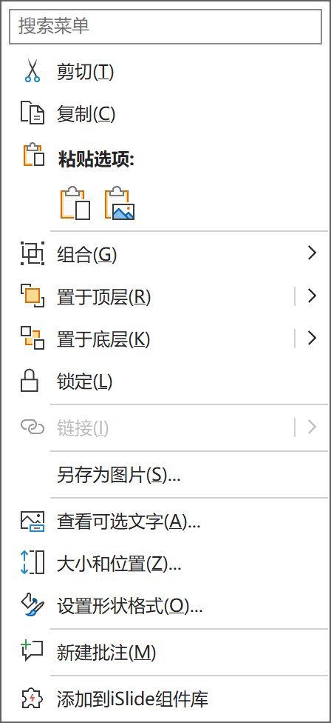
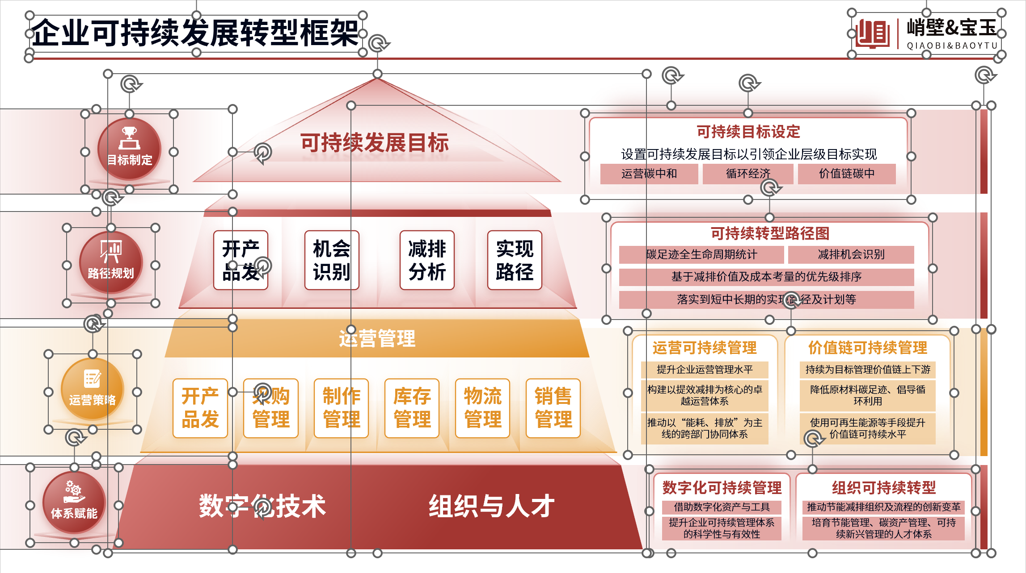

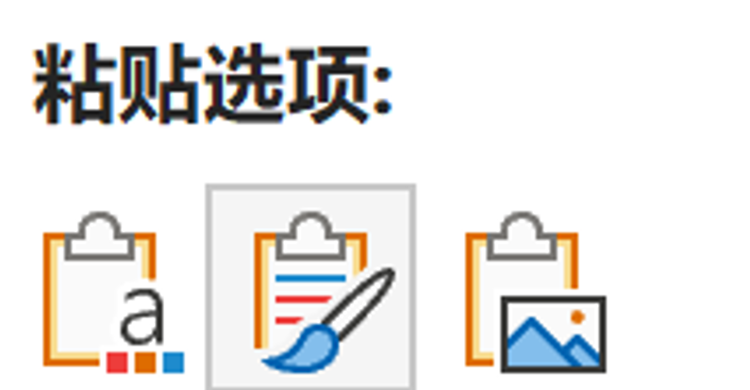
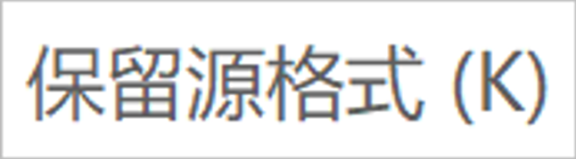
八斗模板
复制到别的PPT，如何保持颜色不变?
① 框中所需内容，右击复制
② 右击，粘贴选项-第二个

